Slide 1

«МУЗЫКА НА ВСЕ ВРЕМЕНА»
«ИСКУССТВО 47 РЕГИОН»
АВТОР ВИЗИРЕНКО ЛИДИЯ ЮРЬЕВНА
МАУ ДО «Колтушская ДШИ»
ЗАНЯТИЕ №1-2-3
2025- 2026 учебный год

Slide 2
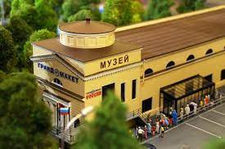
Начало нового учебного года. И Муза Осени поведет нас туда, где мы сможем увидеть сразу всю нашу необъятную Родину- великую страну Россию. Отправимся в город Санкт- Петербург на улицу Цветочную, дом 16 в национальный шоу- музей –Гранд Макет России Это самый большой музей в России, и один из самых масштабных в мире – второй после Миниатюрной страны чудес в Гамбурге. Гранд Макет- это собирательный образ разных регионов Российской Федерации от Калининграда до Камчатки, в масштабе – 1 к 87 - на макетном поле площадью почти 800 м² . Побывав в Гранд Макете, можно увидеть жизнь людей в настоящей действительности, показанной через множество мини сюжетов. Узнать о природе, посмотреть житейские ситуации и разные виды человеческой деятельности в городе и деревне: труд и отдых, учебу и спорт, дачную жизнь и военную службу, путешествия и народные праздники. В Гранд Макете имеются действующие железные дороги с красивыми вокзалами, автомобили, водный и авиа транспорт с причалами и аэропортами. Здесь можно встретить рассвет в Хабаровске и закат на побережье Чёрного моря. Это целый мир, который оживает на ваших глазах.
Гранд Макет Россия — национальный мультимедийный музей в Санкт- Петербурге

Slide 3
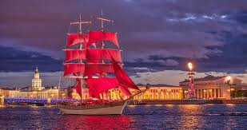
В Санкт- Петербурге в романтическое - пору белых ночей ежегодно проходит бал выпускников «Алые паруса». На этом празднике мечтают побывать все юноши и девушки России, только что получившие Аттестат Зрелости. Символом праздника является корабль с алыми парусами. Праздник славится яркими театральными зрелищами, россыпями искр фейерверка в небе, чудесными лазерными шоу и традиционным финалом- проходом парусника по акватории Невы под алыми парусами. Символ «Алых парусов» решили увековечить в Гранд Макете - в одном из интереснейших музеев Северной столицы. В музее «Гранд Макет Россия» на воду спустили миниатюрную копию парусника под алыми парусами. Теперь он ходит по водам, омывающим берега макета, на фоне миниатюрного Петербурга — Стрелки Васильевского острова, Биржи, Ростральных колонн и Петропавловской крепости. История праздника «Алые паруса» отсылает нас к произведению русского писателя Александра Грина с названием «Алые паруса».

Slide 4

Краткое содержание. В небольшом приморском поселке растет девочка Асоль. Ее отец Лонгрен — бывший моряк, который после смерти своей жены Мери воспитывает дочь один. Он зарабатывает на жизнь изготовлением игрушечных корабликов. Когда Ассоль была еще маленькой, она встретила в лесу старика Эгля — собирателя сказок. Он предсказал ей, что когда она вырастет, за ней приплывет принц на корабле с алыми парусами и они уплывут далеко‑далеко. Ассоль поверила в предсказание старика и рассказала об этом Лонгрену. Ее слова услышал нищий. Он рассказал об этом всем жителям поселка. С тех пор все издеваются над Ассоль — кто‑то считает ее мечтательницей, кто‑то — сумасшедшей, а кто‑то просто не любит ее отца. Одновременно с историей девочки в повести живет другая история.
Артур Грэй — молодой человек из богатой семьи. С детства он мечтал о море и, вопреки воле родителей, стал моряком. Со временем Грэй приобрел собственный корабль и отправился в плавание. Однажды, находясь неподалеку от поселка, он замечает спящую девушку и влюбляется в нее. Ею оказывается
Ассоль. Узнав от местных жителей о ее мечте, Грэй решает воплотить ее мечту в жизнь. Он заказывает алые паруса для своего корабля и отправляется на нем к берегам поселка. Видя корабль с алыми парусами на горизонте, жители поселка испытывают растерянность. Ассоль понимает, что ее мечта сбылась. Она бежит к берегу, где Грэй встречает ее на лодке. Он предлагает девушке уплыть вместе с ним. Ассоль соглашается. Молодые люди играют помолвку и уплывают в неведомые дали.

Slide 5
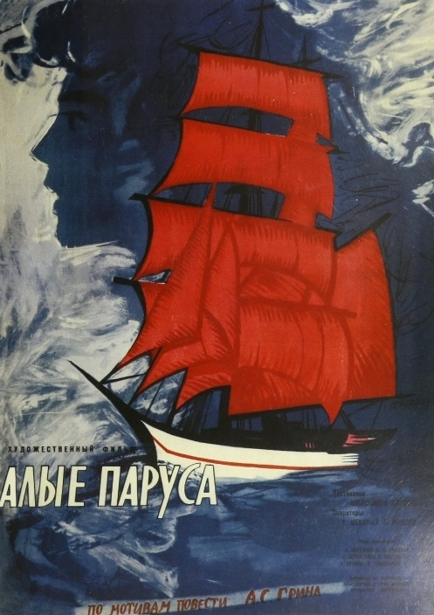
Повесть «Алые паруса» Алесандр Грин писал в годы Октябрьской революции и Гражданской войны. Это были годы суровой жизни для России и для самого писателя. Но Александр Степанович Грин был человеком любящим красоту и сказку. Кроме того, Грин был влюблен в море. Море всегда присутствует в его произведениях. И всегда, благодаря морской стихии, гриновские истории имеют хороший конец. Повесть о мечте и о любви писатель посвятил своей супруге Нине Николаевне. По воспоминаниям писателя паруса алого цвета появились в повести после того, как он увидел игрушечный кораблик в витрине магазина. У кораблика были паруса красного цвета- модного в годы революционных преобразований в России. Грин решил сделать паруса не красными, а алыми. Повесть была издана в 1922 году. Спустя сорок лет в Советской России был поставлен фильм по сюжету повести А. Грина. Фильм был снят на студии Мосфильм режиссером Александром Птушко. Сюжет фильма повторяет сюжет повести Александра Грина. Режиссер Александр Птушко обожал сказки. Из его 11 фильмов только один фильм снят не на сказочный сюжет. О своем фильме режиссер говорил: «Фильм «Алые паруса» в основном адресован молодёжи. В наше время, время космических полётов и ракетных двигателей, юноши и девушки иногда забывают о старых, вечных и великих чувствах – нежности, красоте, благородстве, любви. Разбудить эти чувства, порой дремлющие в людях, – задача нашего фильма». Фильм А. Птушко «Алые паруса» стал первой полнометражной звуковой экранизацией одноимённой повести-феерии Александра. С легкой руки режиссера Птушко в культуру России прочно вошла визуальная эмблема мечты, воплощенной писателем Александром Грином- волны и парусник.
Плакат- афиша кино фильма
«Алые паруса» -1961 год.

Slide 6
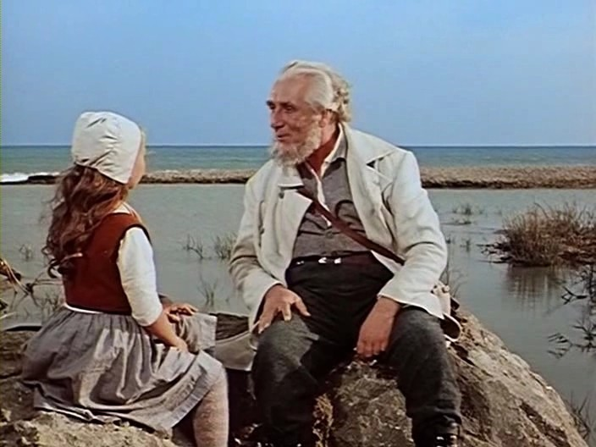

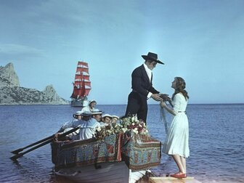
Фильм «Алые паруса», как и повесть Александра Грина, имел счастливую судьбу. Зрители, в том числе и взрослые, смотрели эту романтическую историю красивой любви с большим удовольствием: 22, 6 миллионов, посмотревших фильм в первый год — нешуточная цифра! Трогательный сюжет, красивые пейзажи, причудливые декорации, актерская игра Главных героев : популярного Василия Ланового- первого кинокрасавца тех лет, наделившего своего Грея благородной мужественностью и внутренней силой и дебютантки Анастасии Вертинской- хрупкой, грациозной, покорившей всех своим обаянием и нежностью. Успеху фильма «Алые паруса добавляла музыка композитора Игоря Морозова.
Ссылка для просмотра фильма.
https://www.ivi.ru/watch/52893
Алые паруса (фильм 1961) смотреть онлайн бесплатно...
www.ivi.ru › watch/52893
Фильм Алые паруса (1961) можно посмотреть в онлайн-кинотеатре Иви!
Кадры из фильма «Алые паруса»

Slide 7
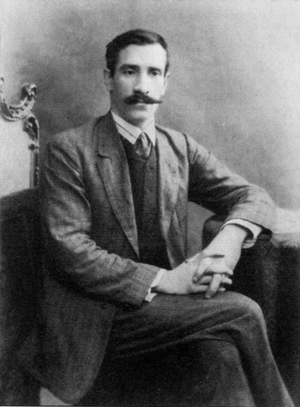
Александр Степанович Гриневский( Грин) – русский писатель советского периода родился в городе Слободском Вятской губернии Российской империи. Начальное образование Грин получил дома. Уже в пять лет он сам прочитал «Путешествие Гулливера в страну лилипутов» Джонатана Свифта и увлекся книгами о дальних странах, приключениях, пиратах и индейцах. В 1889 году Грин поступил в Вятское земское реальное училище. Так называли учебные заведения, в которых в основном изучали естествознание и математику. Позднее он вспоминал: «По истории, Закону Божию и географии у меня были отметки 5, 5, 5, но: математика, немецкий и французский языки пали жертвами моего увлечения чтением похождений капитана Гаттераса и Благородного Сердца». Товарищи по училищу называли фамилию будущего писателя – Грин ( сокращенно от фамилии Гриневский). Во втором классе он написал стихотворение, в котором высмеял учителей, за что его едва не исключили из училища. Когда Грину было 13 лет, от туберкулеза умерла его мать. Отец женился второй раз и отношения с мачехой у Александра не сложились. Он стал жить отдельно. Будущий писатель подрабатывал: переписывал роли для театральной
Грин Александр Степанович
1880 - 1932
труппы и переплетал книги. А еще —он писал стихи об одиночестве и отправлял в столичные журналы, однако их не печатали. В 16 лет Грин закончил училище и уехал в Одессу, чтобы стать моряком. «Я не сомневался, что поступлю платным матросом. Я казался себе сильным, широкоплечим, молодцеватым парнем, тогда как был слабогруд, узок в плечах и сутул — но страшно вспыльчив и нетерпелив». Ему отказывали в работе, а он бродил по порту до тех пор пока старший помощник парохода «Платон» все-таки согласился взять его учеником. Грин стоял на вахте, убирал в трюме, мыл палубу, вручную передвигал корабль канатами. Матросский труд был тяжел, но будущему писателю нравилась атмосфера на корабле. Через год его взяли матросом на пароход «Цесаревич». Он отправился в Александрию. По возвращению он уехал в Баку. Зарабатывал на жизнь тяжелым рыбацким трудом. Увлекся революционными идеями и пропагандировал их среди рабочих и солдат в разных городах России под партийным именем Долговязый. В 1905 был арестован и приговорен к 10- летней ссылке в Сибирь, но помилован.

Slide 8
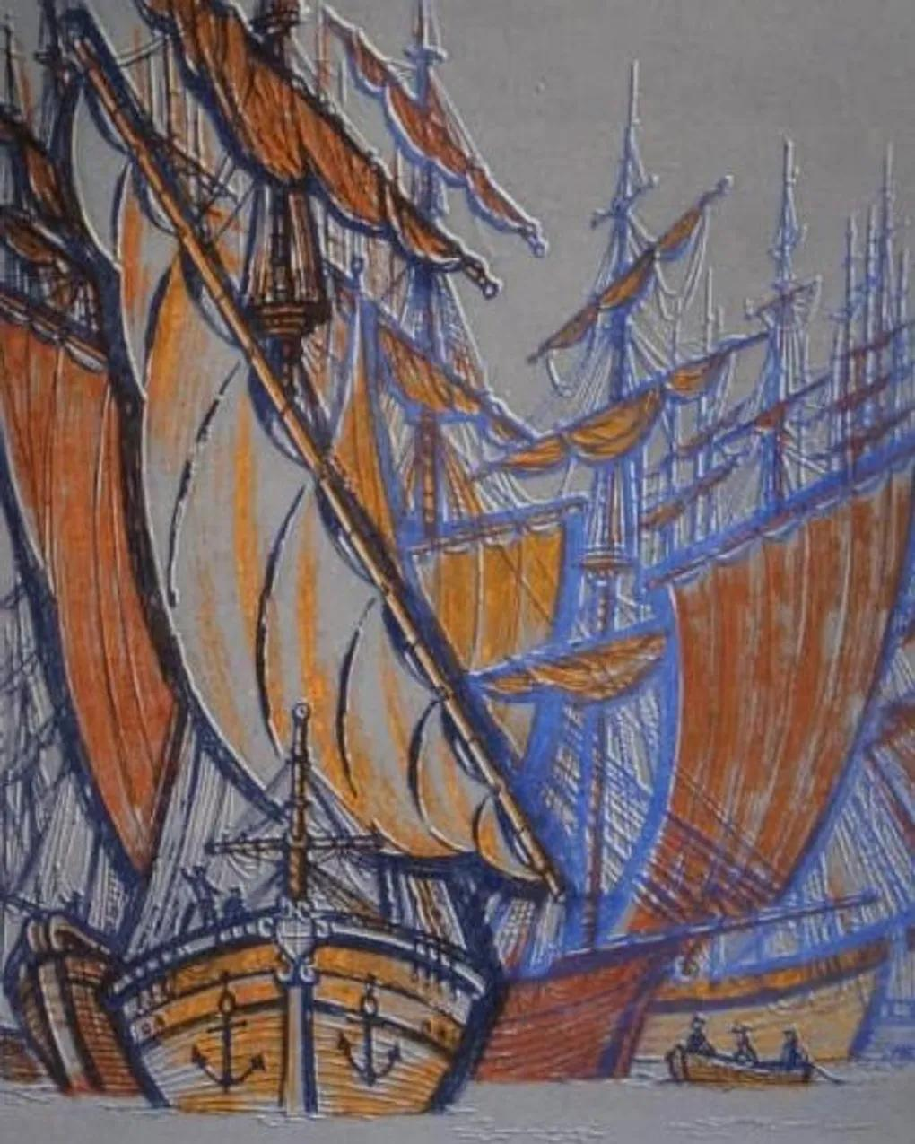
Император Николай II﻿ объявил амнистию политическим заключенным. Грина освободили, но запретили ему жить в столицах. Он же под чужим паспортом приехал в Петербург. Александру Грину было 26 лет, когда его рассказ «Случай» был опубликован в вечернем выпуске газеты «Биржевые ведомости» под именем А.С. Грин. А через год вышел его первый сборник рассказов «Шапка-невидимка» — о чувствах людей, которых судьба «забросила в революцию». Грин впервые в жизни начал хорошо зарабатывать. Он сблизился с писателями издательства «Знание», которое возглавлял Максим Горький.﻿ В это же время полиция обнаружила, что писатель Грин в Петербург прибыл под чужим именем, был арестован и выслан в Архангельскую губернию. Невеста Александра Грина- Вера Абрамова добилась того, чтобы им разрешили обвенчаться, а затем поехала вместе с мужем в Пинегу. В 32 года Грин вернулся в Петербург и начал много писать. В основном рассказы о вымышленных дальних краях и героях с необычными именами. «Сочинительство всегда было внешней моей
профессией, а настоящей, внутренней жизнью являлся мир постепенно раскрываемой тайны воображения». В его творчестве действия происходили в выдуманной стране, которую один из друзей писателя назвал «Гринландия». Гринландия выглядела страной вполне реальной и герои напоминали людей рубежа XIX–XX веков. Они использовали телефоны и автомобили, читали газеты и ходили на художественные выставки, а также говорили об общественных проблемах того времени. Творчество писателя Александра Грина обретало популярность и жизнь писателя вроде бы наладилась. Однако судьба его решила снова повернуть в другую сторону. От него ушла жена, сам он был призван в армию и отправлен на фронт. Заболел тифом и едва выжил. А. М. Горький протянул руку помощи – помог с жильем и работой в редакции. В это время писатель начал работу на «Алыми парусами» о капитане Грее и Ассоль. Александр Грин назвал повесть феерией, сказочной пьесой: несмотря на непрезентабельную реальность, его герои, подобно режиссерам, превращают воображаемое в действительность.

Slide 9
Трудности испытаний и печальных приключений в жизни писателя Грина преобразовалась в литературные произведения, где исполнение мечты становится вознаграждении со стороны судьбы. Прототипом Ассоль стала Нина Миронова, с которой Грин познакомился еще в начале 1918 года. Она была вдовой и работала машинисткой в газете «Петроградское эхо». Вновь они встретились в январе 1921 года, а через два месяца поженились и сняли комнату на Пантелеймоновской. В 1922 году Грин закончил «Алые паруса» и в эпиграфе написал: «Нине Николаевне Грин подносит и посвящает. Автор». В 1923 году феерию опубликовали. Позднее русский писатель Константин Паустовский напишет: «Если бы Грин умер, оставив нам только одну свою поэму в прозе «Алые паруса», то и этого было бы довольно, чтобы поставить его в ряды замечательных писателей, тревожащих человеческое сердце призывом к совершенству». А в книге «Воспоминания об Александре Грине» Всеволод Рождественский писал, что «Трудно было представить, что такой светлый, согретый любовью к людям цветок мог родиться здесь, в сумрачном, холодном и полуголодном Петрограде, в зимних сумерках сурового 1920 года; и что выращен он человеком внешне угрюмым, неприветливым и как бы замкнутым в особом мире, куда ему не хотелось никого впускать.»

Slide 10
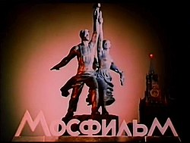
Здесь делают кино
«Мосфильм» — это крупнейшая советская и российская киностудия, одна из старейших в России и в Европе. Она основана в 1924 году и выпускает большую часть российского кино и сериалов. Студия производит тысячи фильмов, многие из которых стали классикой. «Мосфильм» объединил исторические павильоны, музей и современные технологии. За годы существования студии выпущено более 2500 полнометражных фильмов. Студия пережила Великую Отечественную войну, была эвакуирована в город Алма-Ата, там продолжали снимать кино. После войны вернулась в Москву
На «Мосфильме» работали выдающиеся режиссеры и актеры, такие как Александр Довженко и Александр Птушко, Сергей Эйзенштейн и Григорий Александров, Иван Пырьев и Сергей Бондарчук, Леонид Гайдай и Эльдар Рязанов, Сергей Герасимов и
Георгий Данелия. В настоящее время «Мосфильм»- это киноконцерн, которым руководит советский и российский кинорежиссёр, сценарист, кинопродюсер и общественный деятель. народный артист Российской Федерации- Карен Шахназаров. В 2000 году был открыт музей киноконцерна «Мосфильм», который свою историю начинал с коллекции ретротранспорта из разных кинокартин. За 20 лет число экспонатов музея: костюмов, карет, макетов домов и дворцов, улиц и городов выросло до 160. Экскурсионный маршрут менялся и дополнялся несколько раз. Побывав на экскурсии «Мосфильма» можно «побывать» в «Старая Москве» и в «старом Санкт-Петербурге»; узнать – как снимают кино в киносъемочных павильонах Главного корпуса. Сегодня бывшая киностудия- это «город в городе- столице России – Москве» - площадью в 30 гектаров, на которой 17 крытых павильонов, две площадки под открытым небом, а также Дом костюма и реквизита, где хранится более 400 тысяч предметов, и тонстудия для озвучивания фильмов. На «Мосфильме» были сняты такие известные всем фильмы как: « Александр Невский», «Белое солнце пустыни», « Война и мир», «Баллада о солдате», «Девчата», «Бриллиантовая рука», «Иван Васильевич меняет профессию», «Москва слезам не верит», «Ирония судьбы, или с легким паром!». Узнать названия всех фильмов можно на сайте «Мосфильма». Адрес: 119991, Москва, Мосфильмовская ул., д. 1

Slide 11
«Рабочий и колхозница» — это памятник, созданный скульптором Верой Мухиной в 1937 году для Всемирной выставки в Париже. Он олицетворяет «хозяев советской земли» — рабочий класс и колхозное крестьянство. В руках у них главные атрибуты их труда — серп и молот. Скульптурное произведение Веры Мухиной является брендом для всех фильмов, снятых на киностудии « Мосфильм»
«Из всех искусств для нас важнейшим является кино» — цитата, принадлежит вождю пролетарской революции - Владимиру Ильичу Ленину. В годы становления молодой республики Советов кино было важным агитационным стимулом для ликвидации безграмотности рабочих и крестьян: поэтому символом для киностудии было предложено использовать скульптурное произведение Веры Игнатьевны Мухиной. В действительности важность кинематографа нельзя переоценить, ведь кино не только вдохновляет, но и воспитывает людей. В действительности важность кинематографа нельзя переоценить и в настоящее время, ведь кино не только вдохновляет, но и воспитывает людей.

Slide 12
Задания к занятиям № 1-2-3
Как называется музей, который представляет собой собирательный образ разных регионов Российской Федерации от Калининграда до Камчатки, в каком городе этот музей находится?
В каком городе проходит ежегодный бал выпускников «Алые паруса»?
и что является символом этого праздника?
К какому произведению русского писателя А. Грина отсылает нас история праздника «Алые паруса» ?
Прочитайте повесть А. Грина. Назовите полную фамилию и имя писателя.
Какое название носит киностудия, где снят фильм по сюжету повести А. Грина? Назовите фамилию режиссера, снявшего этот фильм.
Какое скульптурное произведение является брендом всех фильмов, снятых в той
же киностудии, что и фильм по сюжету повести А. Грина?
Ответы присылайте на почту : muzlitkolt@gmail.com
(выполненную работу можно принести в кабинет№6 – Визиренко Л. Ю.)

